Slide 1




INSTITUTO TECNOLÓGICO DE FRONTERA COMALAPA
MATERIA: Estructura de Datos
ALUMNO: Christian Esteban Mendoza
CARRERA: Ingeniería en Sistemas Computacionales
NC: 241260066
DOCENTE: Ing. Mingo Velázquez Francisco Javier
FECHA: 17 de octubre de 2025

Slide 2

Introducción
El análisis de redes es una herramienta fundamental en la investigación de operaciones y en la toma de decisiones en sistemas complejos. Permite representar gráficamente y resolver problemas relacionados con el flujo de recursos, la planificación de proyectos, la asignación de tareas y la optimización de rutas.
Problema de transporte
Optimización del flujo de recursos entre múltiples puntos
Problema de asignación
Distribución óptima de tareas y recursos disponibles
Ruta más corta
Minimización de distancias y costos en trayectorias
PERT/CPM
Programación y control de proyectos complejos

Slide 3

Justificación
El estudio de los modelos de redes tiene gran relevancia en la ingeniería industrial, logística y gestión de proyectos. Comprender estos modelos y aplicarlos mediante herramientas computacionales permite a los futuros profesionales enfrentar situaciones reales con soluciones eficientes y fundamentadas.
POM-QM for Windows
RStudio
Interfaz amigable que facilita la resolución de problemas mediante métodos clásicos de investigación de operaciones
Entorno de programación estadística que permite mayor personalización y automatización del análisis
Esta práctica permitió reforzar conceptos teóricos y desarrollar habilidades prácticas en el uso de software para la resolución de problemas reales, optimizando procesos y recursos para una toma de decisiones más eficaz.

Slide 4
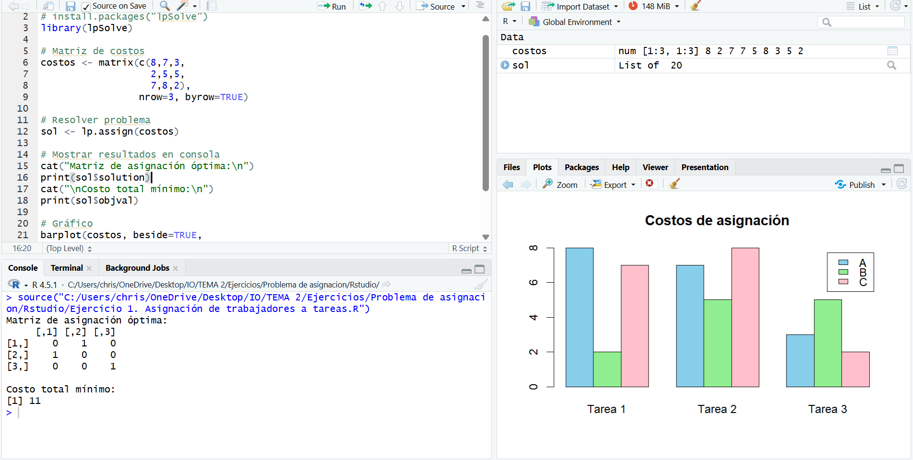
Ejercicio de R-studio
¿Qué hace el código?
Carga la librería lpSolve: Necesaria para resolver problemas de programación lineal.
Define la matriz de costos: Representa el costo de asignar a cada trabajador (A, B, C) a cada tarea (1, 2, 3).
Resuelve el problema de asignación: lp.assign() encuentra la asignación óptima con el menor costo total.
Muestra resultados:
sol$solution: Matriz 3x3 con 1s donde se hizo la asignación óptima.
sol$objval: Costo total mínimo de la asignación.
Grafica los costos de asignación: Muestra los valores de la matriz original con un gráfico de barras, por tarea y por trabajador.

Slide 5
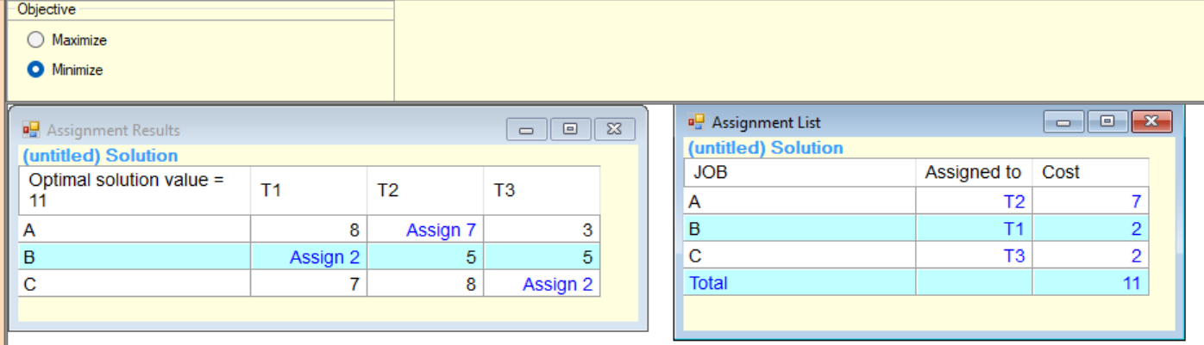
Ejercicio en PomQM
¿Cómo se resolvió en POM-QM?
Se abrió el módulo “Assignment” en POM-QM for Windows.
Se ingresaron los valores de la tabla de costos (trabajadores vs. tareas).
Se hizo clic en "Solve", y el programa aplicó el algoritmo de asignación (método húngaro).

Slide 6

Conclusión
La práctica permitió consolidar el conocimiento en análisis de redes y su aplicación práctica mediante herramientas tecnológicas. El uso de POM-QM facilitó la resolución estructurada de los modelos de transporte, asignación y programación de proyectos, mientras que RStudio permitió una mayor flexibilidad para explorar y visualizar los resultados mediante programación.
01
02
Conceptos clave
Decisiones estratégicas
Grafos, nodos, arcos, costos y tiempos en el análisis de redes
Aplicación en la planificación de operaciones y proyectos empresariales
03
Análisis cuantitativo
Importancia en la toma de decisiones fundamentadas y eficientes

Slide 7
Fuentes de información
Hillier, F. S., & Lieberman, G. J. (2021). Introducción a la Investigación de Operaciones. McGraw-Hill Education.
Taha, H. A. (2017). Operations Research: An Introduction. Pearson.
Render, B., Stair, R. M., & Hanna, M. E. (2017). Quantitative Analysis for Management. Pearson.
Heizer, J., Render, B., & Munson, C. (2020). Principios de administración de operaciones. Pearson.
Documentation RStudio. https://posit.co
POM-QM for Windows Software Guide.

